Slide 1
Ukraińcy w Gorzowie Wielkopolskim – nowy wymiar wielokulturowego miasta
Prof. AJP dr hab. Beata Orłowska

Slide 2
Trochę statystyki
Łącznie Wojewoda Lubuski wydał 15 421 dokumentów.
Z tego:
7900 pobyt czasowy
5426 zarejestrowanie pobytu obywatela Unii Europejskiej
1433 pobyt stały
396 pobyt stały obywatela Unii Europejskiej
266 pozostałe
Stan na 13.05.2019r.

Slide 3
Wiek łącznie 15 421
1057
< 20 lat
8644
20 – 39 lat
4868
40 - 59 lat
802
60 – 79 lat
50 > 80 lat

Slide 4
8002 Ukraina
4458 Niemcy
442 Bułgaria
339 Białoruś
2180 Pozostałe

Slide 5
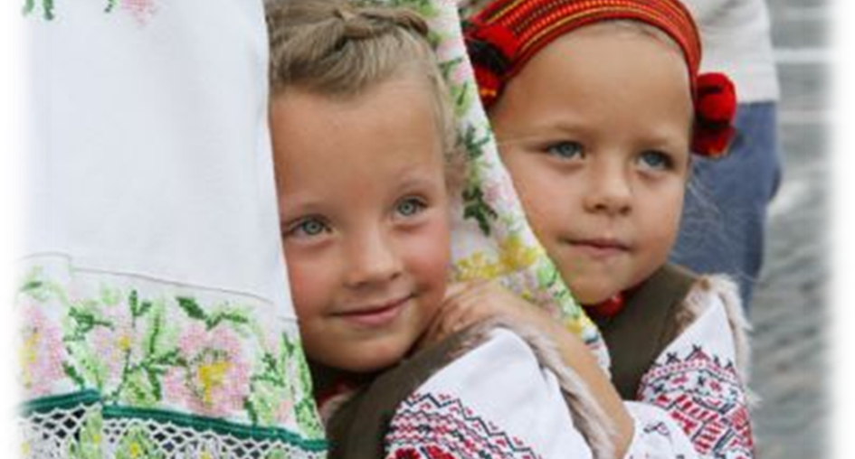
Liczba uczniów z Ukrainy ogółem w Polsce w roku szkolnym 2016/2017 według typów szkół / rodzaj placówki oświatowej
Dane z Systemu Informacji Oświatowej:
Przedszkole 337
Punkt przedszkolny 20
Szkoła podstawowa 1286
Gimnazjum 530
Liceum ogólnokształcące 568
Liceum plastyczne 2
Ogólnokształcąca szkoła muzyczna I stopnia 2
Ogólnokształcąca szkoła sztuk pięknych 3
Policealna szkoła plastyczna 7
Policealna szkoła muzyczna 1
Szkoła policealna 967
Szkoła pomaturalna 1
Technikum 768
Zasadnicza szkoła zawodowa 47
Razem 4539

Slide 6
Województwo lubuskie
Rodzaj placówki oświatowej/typ szkoły Liczba uczniów/dzieci
Przedszkole
Szkoła podstawowa
Gimnazjum 2018/2019
Liceum ogólnokształcące
Ogólnokształcąca szkoła muzyczna I stopnia
Szkoła policealna
Technikum
Uczniowie z Ukrainy w szkołach i placówkach województwa lubuskiego w roku szkolnym
2016/2017 – 44
2018/2019 - 148

Slide 7
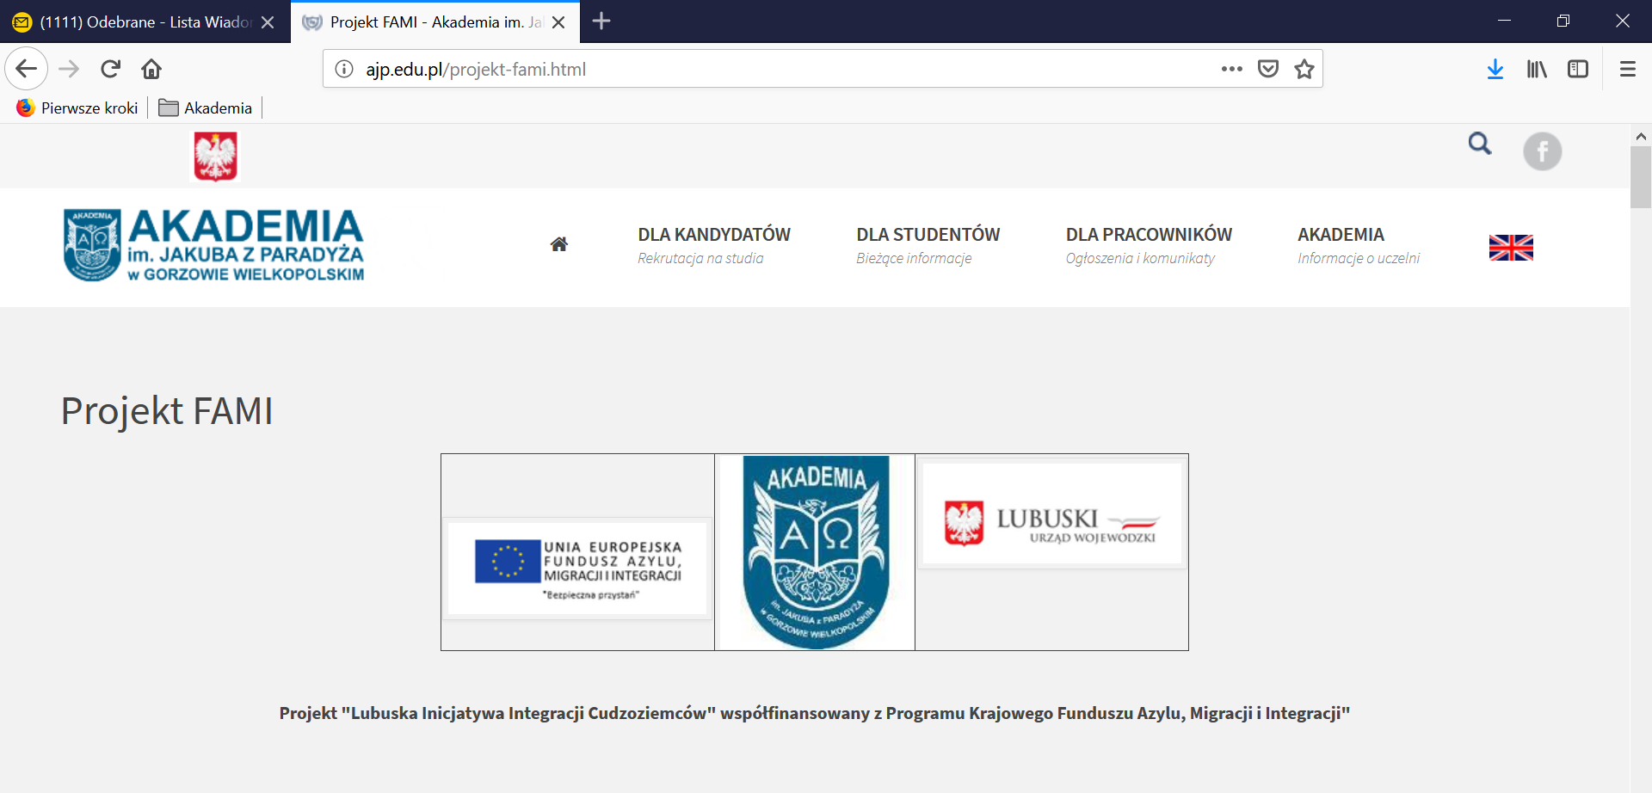

Slide 8
Kursy: - języka polskiego dla cudzoziemców - adaptacyjny - dla nauczycieli języka polskiego jako obcego - dla nauczycieli w zakresie przygotowania do pracy z klasą wielokulturową - zwiększenia kompetencji cudzoziemców w obszarze aktywizacji zawodowej - nauki języka polskiego dla dzieci - edukacja przyrodniczo – matematyczna w języku polskim – zajęcia wyrównawcze Laboratorium młodego naukowca
FAMI

Slide 9
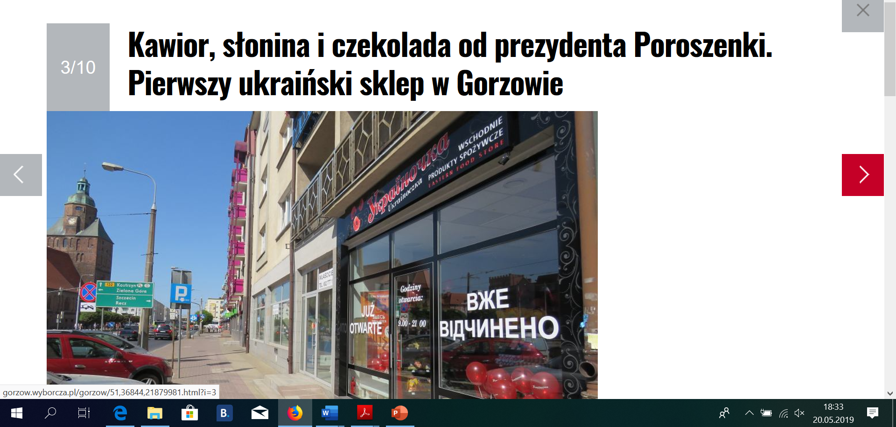

Slide 12
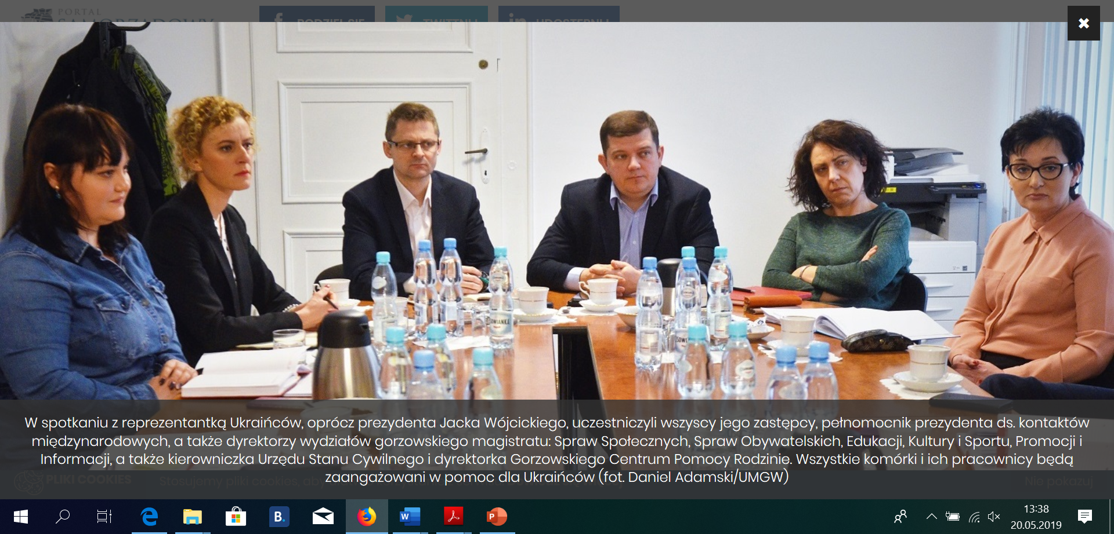

Slide 13
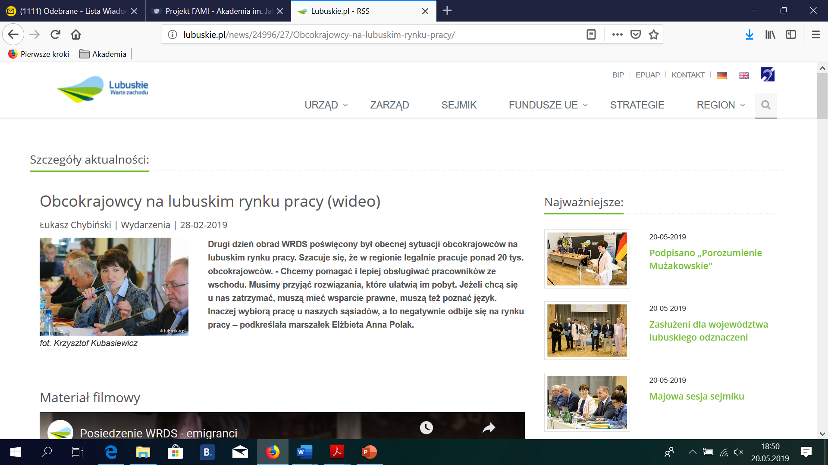
Wojewódzka Rada Dialogu Społecznego

Slide 14
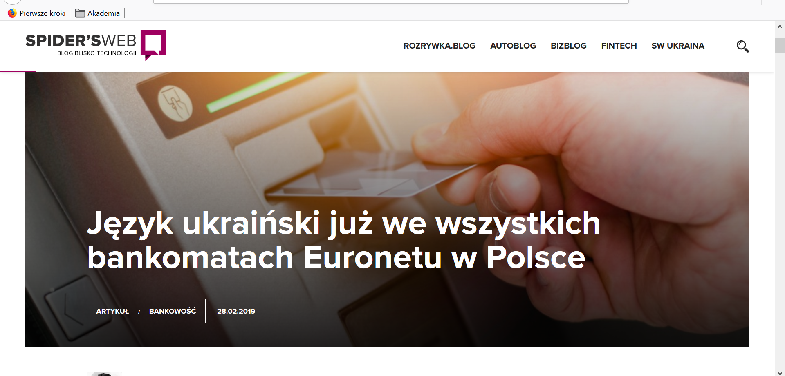

Slide 15
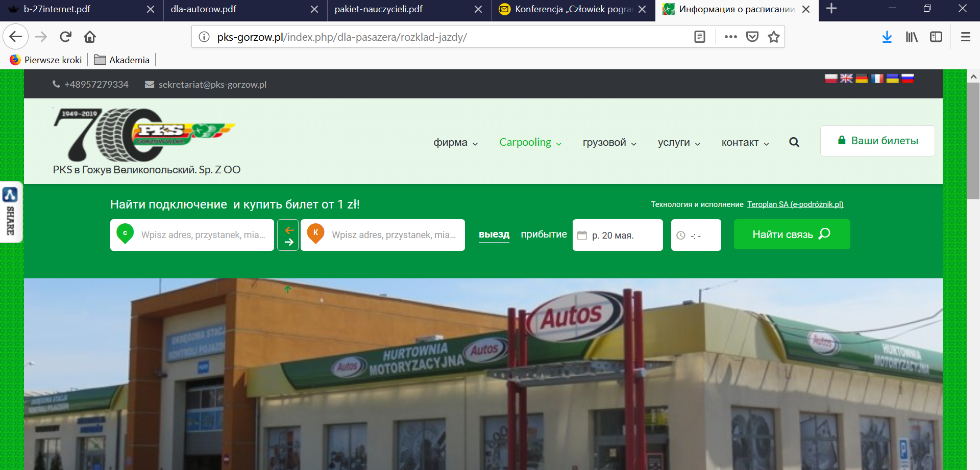

Slide 16
Dziękuję za uwagę

